Slide 1
РОССИЙСКОЕ НАСТОЛЬНОЕ ПО · WINDOWS 10 / 11
ПВ-СИСТЕМА PDF
Просмотр, редактирование и конвертация документов PDF
на рабочем месте — без передачи файлов в интернет
АНО ДПО «УЧЕБНЫЙ ЦЕНТР ГОРГАЗНЕФТЬ» · ПВСИСТЕМА.РФ
ПРЕЗЕНТАЦИЯ ПРОДУКТА · 2026
01

Slide 2
ЗАДАЧА
ДОКУМЕНТЫ УХОДЯТ
НА ЧУЖИЕ СЕРВЕРЫ
Бесплатные онлайн-сервисы
Зарубежные подписки
Сведения ограниченного доступа
Разрозненные инструменты
Файл загружается на сторонний сервер — контроль над ним теряется
Ежемесячная оплата в валюте, риск отключения доступа
Персональные данные и реквизиты не должны покидать предприятие
Отдельная программа на просмотр, на конвертацию, на распознавание
ПВ-СИСТЕМА PDF
02

Slide 3
РЕШЕНИЕ
ВСЁ, ЧТО НУЖНО ДЛЯ РАБОТЫ
С PDF — В ОДНОЙ ПРОГРАММЕ
НА ВАШЕМ КОМПЬЮТЕРЕ
Файлы обрабатываются локально и никуда не передаются. Интернет нужен только для проверки обновлений — программа полноценно работает и без него.
ПВ-СИСТЕМА PDF
03

Slide 4
ВОЗМОЖНОСТИ
ЧТО УМЕЕТ ПРОГРАММА
ПРОСМОТР
РЕДАКТИРОВАНИЕ
КОНВЕРТАЦИЯ
Непрерывная прокрутка и вкладки
Поворот, удаление, перестановка
В Word и Excel
Разворот — две страницы рядом
Дублирование и вставка листов
В JPG, PNG и HTML
Подгонка по ширине и по странице
Объединение и извлечение страниц
Из фото и сканов — в PDF
Панель миниатюр страниц
Надписи и закрашивание данных
В обычный текст TXT
Поиск по всему документу
Отмена — до 50 шагов
Распознавание сканов (OCR)
ПВ-СИСТЕМА PDF
04

Slide 5
СКАНИРОВАНИЕ И ФАЙЛЫ
ОТ БУМАГИ
ДО ГОТОВОГО PDF
СКАНИРОВАНИЕ
РАБОТА С ФАЙЛОМ
СОЗДАНИЕ PDF
Сканирование прямо в программе
Сжатие — три уровня
Из фотографий JPG и PNG
Пакетная съёмка пачки листов
Извлечение нужных страниц
Из снимков HEIC с iPhone
Повтор с теми же настройками
Добавление чистых листов
Из текстовых файлов TXT
Скан сразу в открытый документ
Печать с предпросмотром
Из сканов TIFF
Улучшение читаемости скана
Копирование текста страницы
Из нескольких PDF сразу
ПВ-СИСТЕМА PDF
05

Slide 6
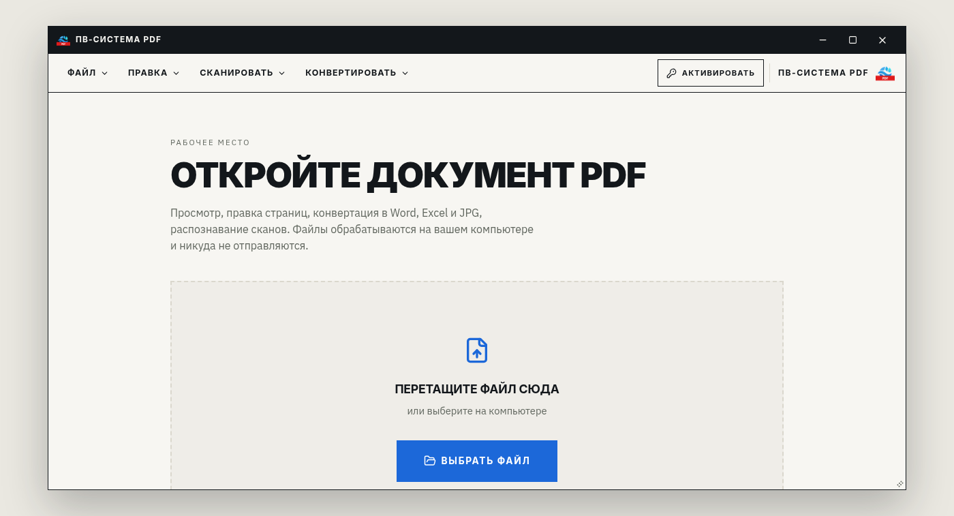
ИНТЕРФЕЙС
ПРИВЫЧНО С ПЕРВОГО
ЗАПУСКА
Полностью на русском языке
Вкладки — как в браузере
Обучение сотрудника — меньше часа
Горячие клавиши как в привычных программах
РАБОЧЕЕ ОКНО ПРОГРАММЫ
ПВ-СИСТЕМА PDF
06

Slide 7
БЕЗОПАСНОСТЬ
ДОКУМЕНТ
НЕ ПОКИДАЕТ ПЕРИМЕТР
Локальная обработка
Закрашивание данных
Работа без интернета
Файл открывается и обрабатывается на компьютере пользователя
Персональные данные и реквизиты скрываются перед передачей
В том числе на удалённых и подземных объектах
ПВ-СИСТЕМА PDF
07

Slide 8
УПРАВЛЕНИЕ
ПАРК РАБОЧИХ МЕСТ
ПОД КОНТРОЛЕМ
Учёт рабочих мест
Обязательная версия
Обновление в щелчок
Видно, на каких компьютерах работает лицензия и сколько мест занято
Устаревшие версии останавливаются до обновления — по решению администратора
Программа ставит его сама, файлы и настройки остаются на месте
ПВ-СИСТЕМА PDF
08

Slide 9
ПОЧЕМУ МЫ
ШЕСТЬ ПРИЧИН ВЫБРАТЬ
ПВ-СИСТЕМУ PDF
01
02
03
Безопасность
Импортозамещение
Экономия
Обработка на рабочем месте, без передачи файлов
Отечественное ПО без зарубежных подписок
Дешевле зарубежных аналогов с помесячной оплатой
04
05
06
Простота
Автономность
Развитие
Русский интерфейс, обучение меньше часа
Работает без постоянного подключения к сети
Обновления входят в стоимость лицензии
ПВ-СИСТЕМА PDF
09

Slide 10
СТОИМОСТЬ
ГОДОВАЯ ЛИЦЕНЗИЯ
РАБОЧИХ МЕСТ
ЦЕНА ЗА МЕСТО
СТОИМОСТЬ В ГОД
В СТОИМОСТЬ ВХОДИТ
1
12 000
12 000
Установка и настройка
5
9 600
48 000
Обучение персонала
10
8 500
85 000
Техническая поддержка
25
7 600
190 000
Все обновления года
50
6 800
340 000
Без ограничения
—
560 000
Цены в рублях за год. Без НДС (п. 26 ч. 2 ст. 149 НК РФ). Лицензия корпоративная, срок — 1 год.
До 01.07.2026 — скидка 10 %
ПВ-СИСТЕМА PDF
10

Slide 11
СРАВНЕНИЕ
ЦЕНА ЗА ОДНО
РАБОЧЕЕ МЕСТО В ГОД
ВЫГОДА ДО
×3
дешевле при 50 местах
≈ 20 000 ₽
≈ 19 500 ₽
12 000 ₽
6 800 ₽
Adobe Acrobat Pro
Foxit PDF Editor Pro
ПВ-Система PDF
ПВ-Система PDF
Подписка в валюте
Лицензия через реселлера
Одно рабочее место
При 50 рабочих местах
Цены зарубежных продуктов ориентировочные, по открытым данным. Подписки оплачиваются в валюте.
ПВ-СИСТЕМА PDF
11

Slide 12
КАК НАЧАТЬ
ЧЕТЫРЕ ШАГА ДО
РАБОЧИХ МЕСТ
01
02
03
04
ЗАЯВКА
ДОГОВОР
ПЕРЕДАЧА
ЗАПУСК
Обсуждаем количество мест и получаете демоверсию
Подписываем и выставляем счёт
Ключ активации — 3 рабочих дня после оплаты
Установка, настройка и обучение сотрудников
ПВ-СИСТЕМА PDF
12

Slide 13
КОНТАКТЫ
ЗАПРОСИТЕ
ДЕМОВЕРСИЮ
ТЕЛЕФОН
ЭЛЕКТРОННАЯ ПОЧТА
САЙТ
+7 (905) 005-36-19
+7 (933) 044-70-17
pvsistema@mail.ru
пвсистема.рф
АНО ДПО «Учебный центр ГорГазНефть» · г. Сибай, ул. Куйбышева, д. 20, офис 32

